Slide 1
第7章 一维数组

Slide 2
问题
读入100个数(考试成绩)，计算它们的平均值，找出大于平均值的数的个数。
如何存储？

Slide 3
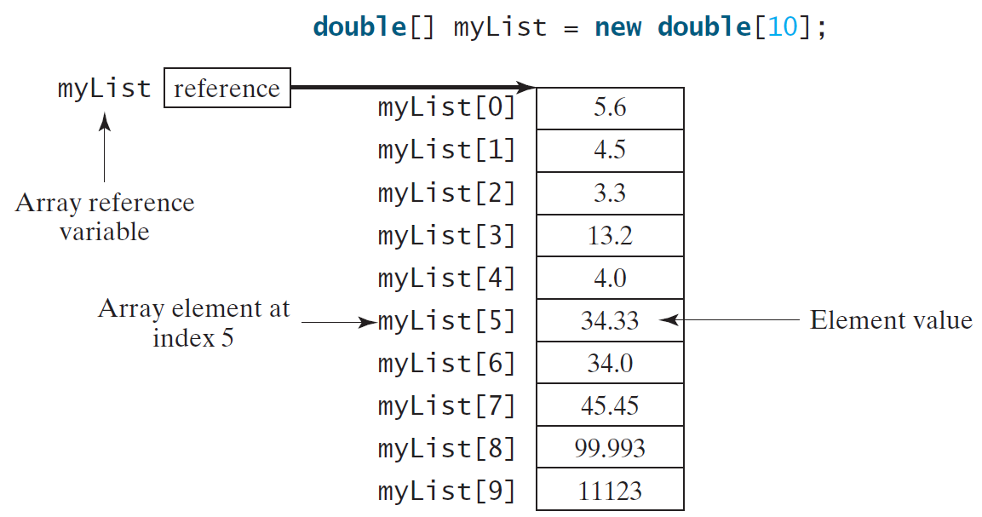
数组基础知识
数组（array）是一种数据结构，它是元素个数固定且元素类型相同的数据的有序集合。
引用
数组引用变量
数组元素
（多个）

Slide 4
声明数组变量
datatype[] arrayRefVar; //Java style推荐
  例如: double[] myList;
datatype arrayRefVar[]; //C C++ style
// This style is allowed, but not preferred
  例如: double myList[];
  不同于基本数据类型变量的声明，声明一个数组变量时，并不在内存中给数组分配任何空间。(只提供reference,即提供数组在内存中的起始地址)

Slide 5
创建数组
使用new操作符创建数组：
arrayRefVar = new datatype[arraySize];
  例如:
  myList = new double[10];
此时，将在内存中给数组分配固定空间。
（8byte×10 = 80byte）
  myList[0] 引用数组中的第一个元素.
  myList[9] 引用数组中最后一个元素.

Slide 6
默认值
当创建数组后，它的元素被赋予以下默认值：
  数值型基本数据类型：0
  字符型数据类型：‘\u0000’ (null)
  布尔型数据类型： false
/* 创建默认数组的验证 */
double[] myList; //声明数组变量
myList = new double[10]; //创建数组
//此时并未人为的为任何一个数组元素赋值
for(int i=0; i<10; i++) {
System.out.print(myList[i] + " ");
}

Slide 7
用一条语句完成数组的声明及创建
//Java style
datatype[] arrayRefVar = new datatype[arraySize];
例如：
double[] myList = new double[10];
//C C++ style
datatype arrayRefVar[] = new datatype[arraySize];
例如：
double myList[] = new double[10];

Slide 8
数组的长度
一旦数组被创建，长度即固定，不能再修改它的大小。
可以使用下面方法获取数组长度（大小）：
    arrayRefVar.length
  例如,
      myList.length
      Return: 10
注意对比：如何求字符串的长度？ 教材4.4.1
“Welcome to Java”.length()

Slide 9
访问数组元素
数组元素可以通过下标访问。数组下标范围从0开始，到arrayRefVar.length-1结束。
例如，图7-1的例子中，数组myList包含10个double值，下标从0到9.
数组中的每个元素都可以使用下面语法表示，称为下标变量（indexed variable）:
  arrayRefVar[index];
  数组引用变量[下标];

Slide 10
下标变量的使用
下标变量的使用与正常变量的使用方法相同，如下面表达式是将myList[0]变量的值加上myList[1]变量的值，然后赋值给myList[2]变量。
例如：
  myList[2] = myList[0] + myList[1];

Slide 11
数组初始化
用一条语句完成数组的声明、创建和初始化:
double[] myList = {1.9, 2.9, 3.4, 3.5};
上面的语句等价于以下步骤：
    double[] myList = new double[4];//声明并创建数组
    myList[0] = 1.9;
    myList[1] = 2.9;
    myList[2] = 3.4;
    myList[3] = 3.5;

Slide 12

警告
数组初始化必须放在一条语句中，将它们分开会产生语法错误，因此，下面语句是错误的:
  double[] myList;
  myList = {1.9, 2.9, 3.4, 3.5};

Slide 13
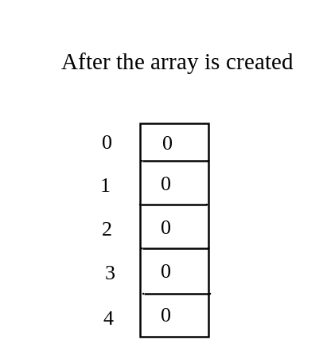
跟踪数组程序
animation
Declare array variable values, create an array, and assign its reference to values
public class Test {
public static void main(String[] args) {
int[] values = new int[5];
for (int i = 1; i < 5; i++) {
values[i] = i + values[i-1];
}
values[0] = values[1] + values[4];
}
}

Slide 14
跟踪数组程序
animation
i becomes 1
public class Test {
public static void main(String[] args) {
int[] values = new int[5];
for (int i = 1; i < 5; i++) {
values[i] = i + values[i-1];
}
values[0] = values[1] + values[4];
}
}

Slide 15
跟踪数组程序
animation
i (=1) is less than 5
public class Test {
public static void main(String[] args) {
int[] values = new int[5];
for (int i = 1; i < 5; i++) {
values[i] = i + values[i-1];
}
values[0] = values[1] + values[4];
}
}

Slide 16
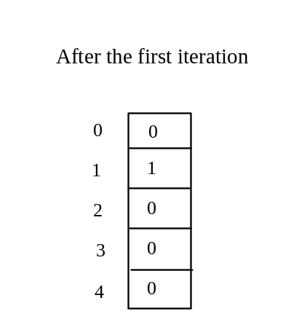
跟踪数组程序
animation
After this line is executed, value[1] is 1
public class Test {
public static void main(String[] args) {
int[] values = new int[5];
for (int i = 1; i < 5; i++) {
values[i] = i + values[i-1];
}
values[0] = values[1] + values[4];
}
}

Slide 17
跟踪数组程序
animation
After i++, i becomes 2
public class Test {
public static void main(String[] args) {
int[] values = new int[5];
for (int i = 1; i < 5; i++) {
values[i] = i + values[i-1];
}
values[0] = values[1] + values[4];
}
}

Slide 18
跟踪数组程序
animation
i (= 2) is less than 5
public class Test {
public static void main(String[] args) {
int[] values = new int[5];
for (int i = 1; i < 5; i++) {
values[i] = i + values[i-1];
}
values[0] = values[1] + values[4];
}
}

Slide 19
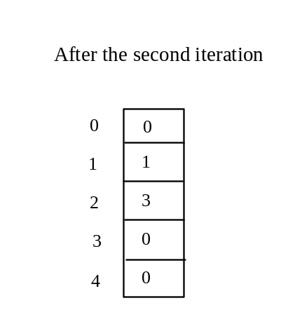
跟踪数组程序
animation
After this line is executed,
values[2] is 3 (2 + 1)
public class Test {
public static void main(String[] args) {
int[] values = new int[5];
for (int i = 1; i < 5; i++) {
values[i] = i + values[i-1];
}
values[0] = values[1] + values[4];
}
}

Slide 20
跟踪数组程序
animation
After this, i becomes 3.
public class Test {
public static void main(String[] args) {
int[] values = new int[5];
for (int i = 1; i < 5; i++) {
values[i] = i + values[i-1];
}
values[0] = values[1] + values[4];
}
}

Slide 21
跟踪数组程序
animation
public class Test {
public static void main(String[] args) {
int[] values = new int[5];
for (int i = 1; i < 5; i++) {
values[i] = i + values[i-1];
}
values[0] = values[1] + values[4];
}
}
i (=3) is still less than 5.

Slide 22
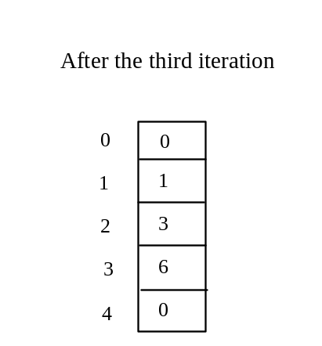
跟踪数组程序
animation
public class Test {
public static void main(String[] args) {
int[] values = new int[5];
for (int i = 1; i < 5; i++) {
values[i] = i + values[i-1];
}
values[0] = values[1] + values[4];
}
}
After this line, values[3] becomes 6 (3 + 3)

Slide 23

跟踪数组程序
animation
After this, i becomes 4
public class Test {
public static void main(String[] args) {
int[] values = new int[5];
for (int i = 1; i < 5; i++) {
values[i] = i + values[i-1];
}
values[0] = values[1] + values[4];
}
}

Slide 24
跟踪数组程序
animation
i (=4) is still less than 5
public class Test {
public static void main(String[] args) {
int[] values = new int[5];
for (int i = 1; i < 5; i++) {
values[i] = i + values[i-1];
}
values[0] = values[1] + values[4];
}
}

Slide 25
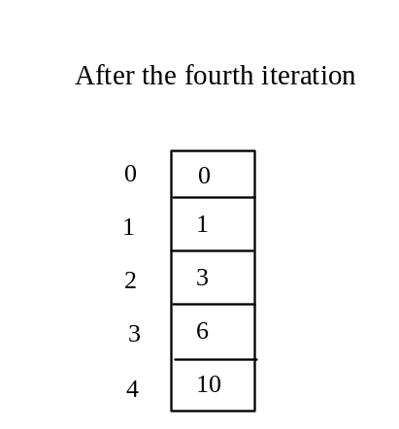
跟踪数组程序
animation
After this, values[4] becomes 10 (4 + 6)
public class Test {
public static void main(String[] args) {
int[] values = new int[5];
for (int i = 1; i < 5; i++) {
values[i] = i + values[i-1];
}
values[0] = values[1] + values[4];
}
}

Slide 26
跟踪数组程序
animation
After i++, i becomes 5
public class Test {
public static void main(String[] args) {
int[] values = new int[5];
for (int i = 1; i < 5; i++) {
values[i] = i + values[i-1];
}
values[0] = values[1] + values[4];
}
}

Slide 27
跟踪数组程序
animation
i ( =5) < 5 is false. Exit the loop
public class Test {
public static void main(String[] args) {
int[] values = new int[5];
for (int i = 1; i < 5; i++) {
values[i] = i + values[i-1];
}
values[0] = values[1] + values[4];
}
}

Slide 28
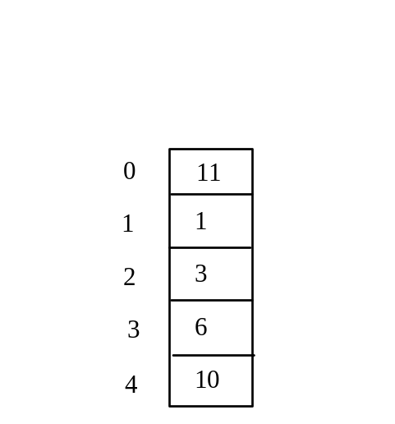
跟踪数组程序
animation
After this line, values[0] is 11 (1 + 10)
public class Test {
public static void main(String[] args) {
int[] values = new int[5];
for (int i = 1; i < 5; i++) {
values[i] = i + values[i-1];
}
values[0] = values[1] + values[4];
}
}

Slide 29
处理数组
阅读教材中的以下例子(P210 7.2.6)
    (使用输入值初始化数组)
    (使用随机数初始化数组)
    (显示数组)
    (对所有元素求和)
    (找出最大元素)
    (找出最大元素的最小下标值)
    (随机打乱)
    (移动元素)

Slide 30
使用输入值初始化数组
java.util.Scanner input = new java.util.Scanner(System.in);
System.out.print("Enter " + myList.length + " values: ");
for (int i = 0; i < myList.length; i++)
myList[i] = input.nextDouble();

Slide 31
使用随机数初始化数组
for (int i = 0; i < myList.length; i++) {
myList[i] = Math.random() * 100;
}

Slide 32
显示数组
for (int i = 0; i < myList.length; i++) {
System.out.print(myList[i] + " ");
}

Slide 33
数组求和
double total = 0;
for (int i = 0; i < myList.length; i++) {
total += myList[i];
}

Slide 34
找出最大元素
double max = myList[0];
for (int i = 1; i < myList.length; i++) {
if (myList[i] > max) max = myList[i];
}

Slide 35
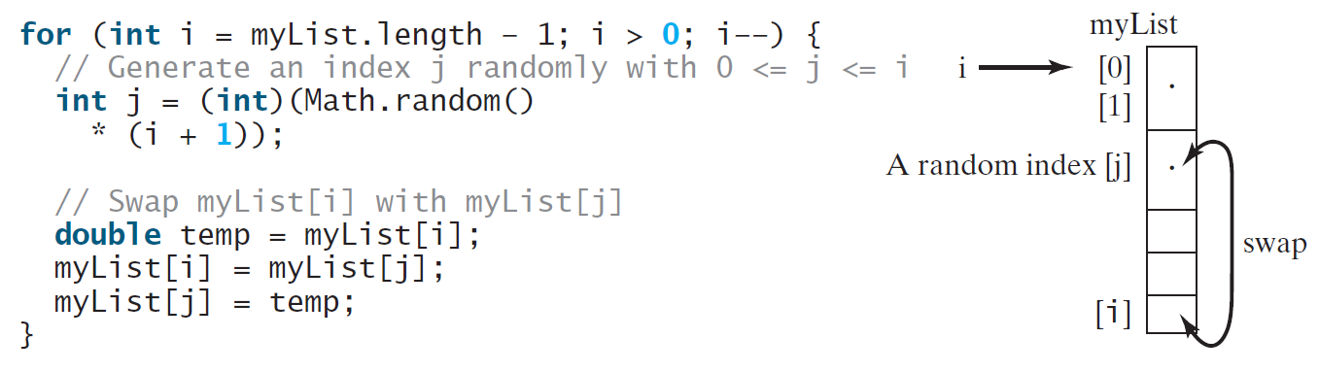
随机打乱

Slide 36
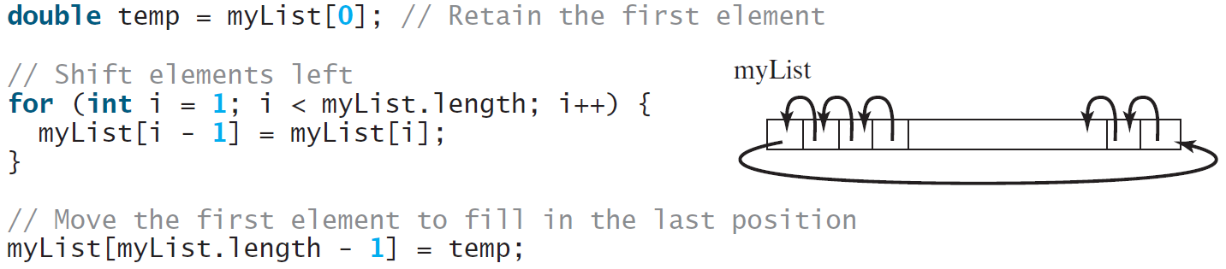
移动元素

Slide 37
foreach循环
JDK 1.5支持一个简便的for循环，称为foreach循环，即不使用下标变量就可以顺序遍历整个数组。例如，下面代码可以显示数组myList的所有元素:
  for (double e: myList)
  System.out.println(e);
通常，foreach循环的语法为：
  for (elementType element: arrayRefVar) {
  // Process the element
  }
但是，当需要以其他顺序遍历数组，或者改变数组中的元素时，还是必须使用下标变量。

Slide 38

问题
读入100个数，计算它们的平均值，找出大于平均值的数的个数。
Animation
AnalyzeNumbers
Run with prepared input

Slide 39
示例学习：一副牌
从一副52张的牌中随机挑出4张牌。所有的牌可以用一个名为deck的数组表示，这个数组用从0到51的初始值填充，如下所示：
  int[] deck = new int[52];
  // Initialize cards
  for (int i = 0; i < deck.length; i++)
  deck[i] = i;
Animation
DeckOfCards
Run

Slide 40
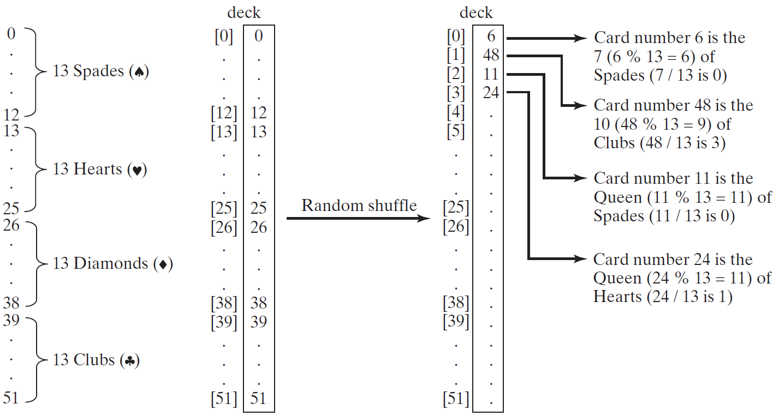
示例学习：一副牌

Slide 41
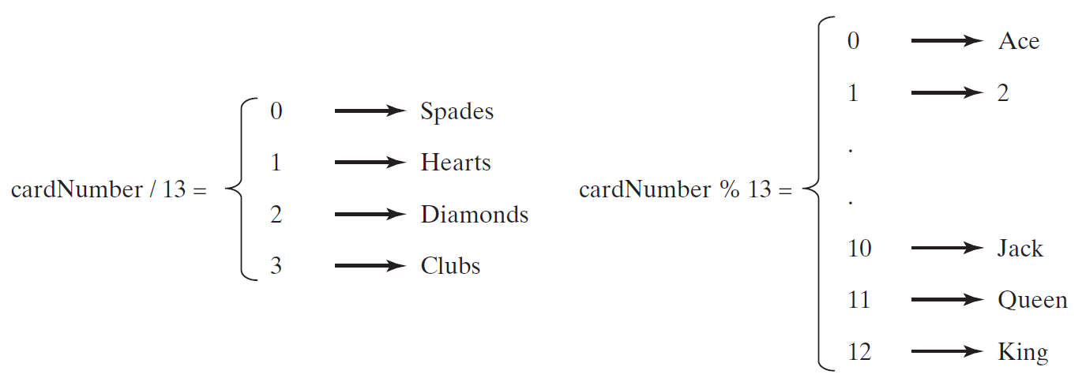
示例学习：一副牌
GUI Demo (picking four cards)
DeckOfCards
Run

Slide 42
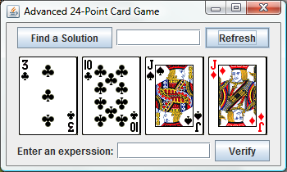
示例学习：一副牌
Run 24 Point Game

Slide 43
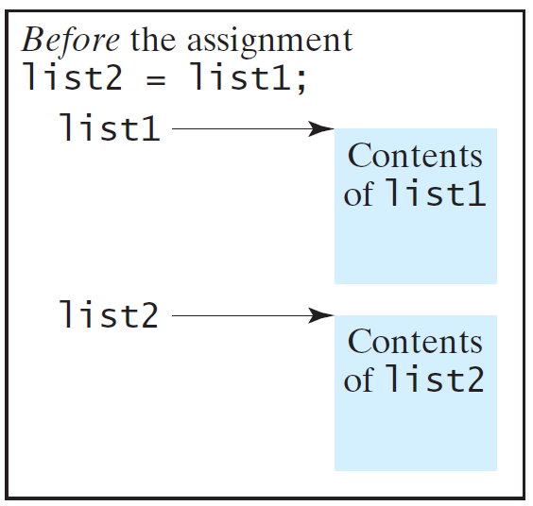
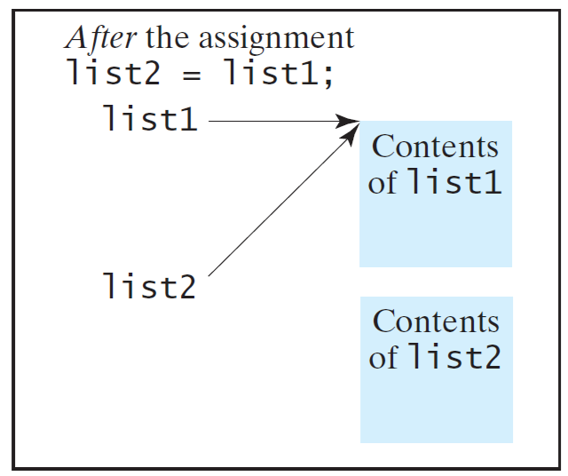
数组的复制
程序中经常需要复制一个数组或数组的一部分，这种情况下，你可能会尝试使用赋值语句(=)，如下所示：
list2 = list1;
垃圾

Slide 44
使用循环复制数组
方法一:
/************************************************
// 将源数组sourceArray中元素复制到目标数组targetArray
// 注意，最终结果保留2个数组
************************************************/
int[] sourceArray = {2, 3, 1, 5, 10};
int[] targetArray = new int[sourceArray.length];
for(int i = 0; i < sourceArrays.length ; i++)
targetArray[i] = sourceArray[i];
思考：sourceArray[i]的数据类型是什么？
5
5

Slide 45
使用System类的静态方法arraycopy
方法二：
arraycopy(sourceArray, src_pos, targetArray, tar_pos, length);
src_pos: 源数组sourceArray中开始复制的起始位置
tar_pos: 目标数组targetArray中开始粘贴的起始位置
length: 从sourceArray复制到targetArray中的元素个数
  例如:
  System.arraycopy(sourceArray, 0, targetArray, 0, sourceArray.length);

Slide 46
使用Clone方法复制数组
方法三：
可以使用Clone方法来复制数组，这种办法将在第13章中介绍。

Slide 47
将数组传递给方法
public static void printArray(int[] array) {
for (int i = 0; i < array.length; i++) {
System.out.print(array[i] + " ");
}
}
Invoke the method
int[] list = {3, 1, 2, 6, 4, 2};
printArray(list);
Invoke the method
printArray(new int[]{3, 1, 2, 6, 4, 2});
Anonymous array

Slide 48
匿名数组
  语句
    printArray(new int[]{3, 1, 2, 6, 4, 2});
  使用下面的语法创建了一个数组:
    new dataType[]{literal0, literal1, ..., literalk};
  该数组没有显式地引用变量，这样的数组称为匿名数组。

Slide 49
按值传递
Java 使用按值传递（pass-by-value）的方式将实参传递给方法。传递基本数据类型变量的值与传递数组值有很大不同。
对于基本数据类型参数，传递的是实参的值。
对于数组类型参数，参数值是数组的引用，给方法传递的是这个引用。从语义上讲，最好的描述就是参数传递的是共享信息，即方法中的数组和传递的数组是一样的。所以，改变方法中的数组，将会看到方法外的数组也发生了变化。

Slide 50
简单示例
public class Test {
public static void main(String[] args) {
int x = 1; // x represents an int value
int[] y = new int[10]; // y represents an array of int values
m(x, y); // Invoke m with arguments x and y
System.out.println("x is " + x);
System.out.println("y[0] is " + y[0]);
}
public static void m(int number, int[] numbers) {
number = 1001; // Assign a new value to number
numbers[0] = 5555; // Assign a new value to numbers[0]
}
}

Slide 51
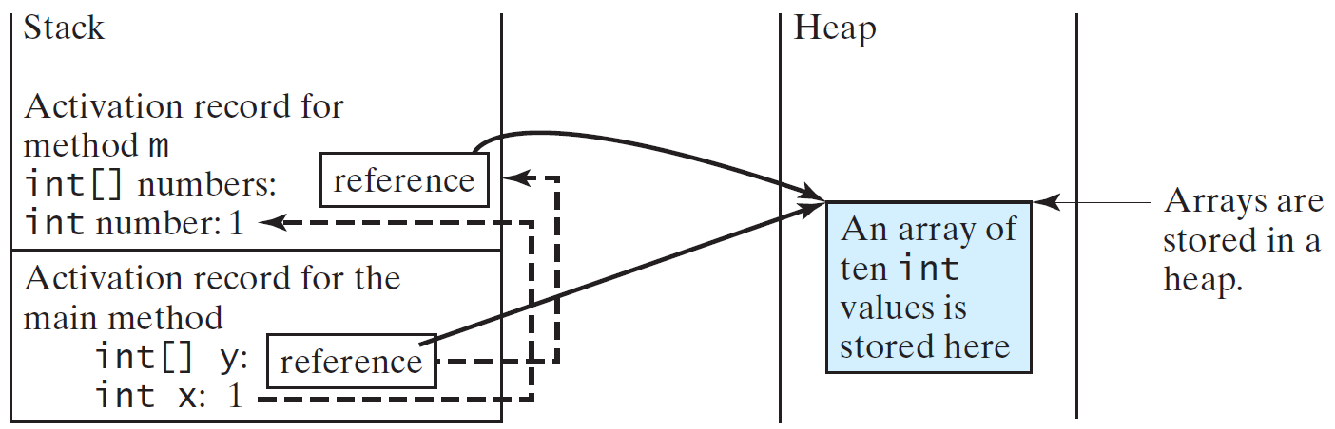
调用堆栈
当调用 m(x, y)时，x和y的值传递给了number和numbers。因为y包含数组的引用值，所以numbers现在包含的是指向同一数组的相同引用值。

Slide 52
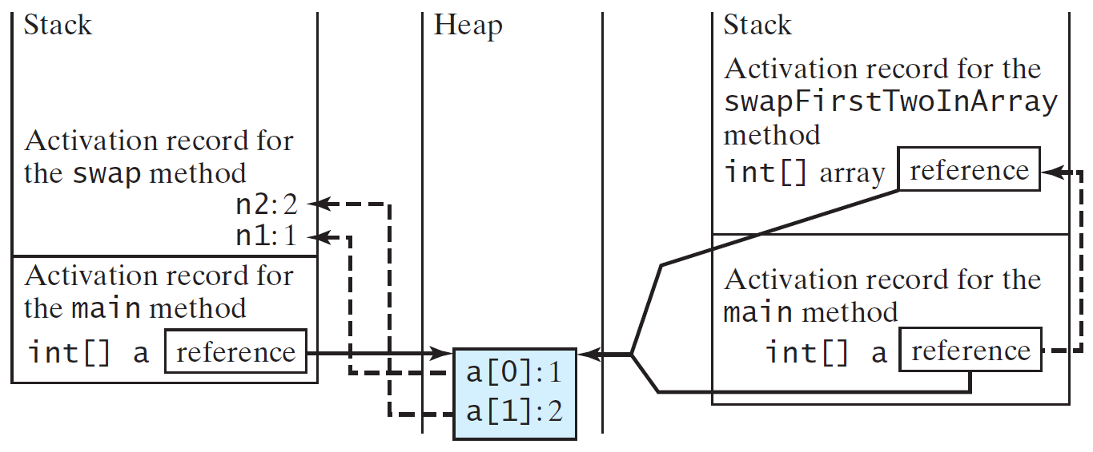
调用堆栈

Slide 53
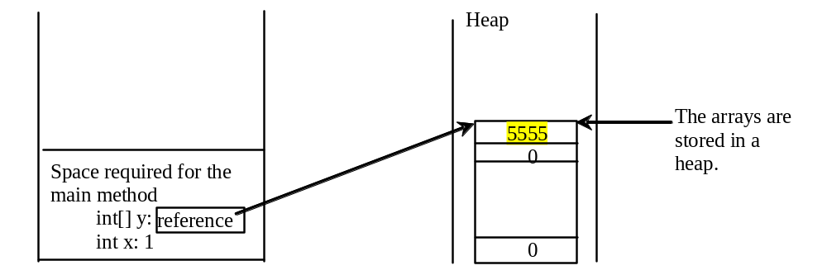
堆
数组在Java中是对象。JVM 将对象存储在一个称为堆(heap)的内存区域中，堆用于动态内存分配。

Slide 54
数组作为方法的参数
目标: 演示基本数据类型变量与数组变量做参数的不同。
TestPassArray
Run

Slide 55
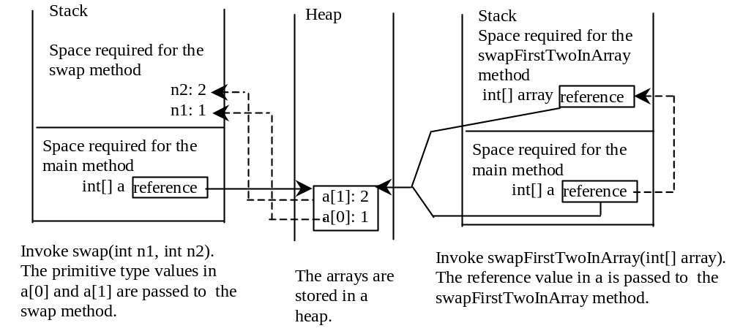
示例

Slide 56
从方法中返回数组
public static int[] reverse(int[] list) {
int[] result = new int[list.length];
for (int i = 0, j = result.length - 1;
i < list.length; i++, j--) {
result[j] = list[i];
}
return result;
}
int[] list1 = {1, 2, 3, 4, 5, 6};
int[] list2 = reverse(list1);
list
result

Slide 57
跟踪 reverse 方法
animation
int[] list1 = {1, 2, 3, 4, 5, 6};
int[] list2 = reverse(list1);
Declare result and create array
public static int[] reverse(int[] list) {
int[] result = new int[list.length];
for (int i = 0, j = result.length - 1;
i < list.length; i++, j--) {
result[j] = list[i];
}
return result;
}
list
1
2
3
4
5
6
result
0
0
0
0
0
0

Slide 58
跟踪 reverse 方法
animation
int[] list1 = {1, 2, 3, 4, 5, 6};
int[] list2 = reverse(list1);
i = 0 and j = 5
public static int[] reverse(int[] list) {
int[] result = new int[list.length];
for (int i = 0, j = result.length - 1;
i < list.length; i++, j--) {
result[j] = list[i];
}
return result;
}
list
1
2
3
4
5
6
result
0
0
0
0
0
0

Slide 59
跟踪 reverse 方法
animation
int[] list1 = {1, 2, 3, 4, 5, 6};
int[] list2 = reverse(list1);
i (= 0) is less than 6
public static int[] reverse(int[] list) {
int[] result = new int[list.length];
for (int i = 0, j = result.length - 1;
i < list.length; i++, j--) {
result[j] = list[i];
}
return result;
}
list
1
2
3
4
5
6
result
0
0
0
0
0
0

Slide 60
跟踪 reverse 方法
animation
int[] list1 = {1, 2, 3, 4, 5, 6};
int[] list2 = reverse(list1);
i = 0 and j = 5
Assign list[0] to result[5]
public static int[] reverse(int[] list) {
int[] result = new int[list.length];
for (int i = 0, j = result.length - 1;
i < list.length; i++, j--) {
result[j] = list[i];
}
return result;
}
list
1
2
3
4
5
6
result
0
0
0
0
0
1

Slide 61
跟踪 reverse 方法
animation
int[] list1 = {1, 2, 3, 4, 5, 6};
int[] list2 = reverse(list1);
After this, i becomes 1 and j becomes 4
public static int[] reverse(int[] list) {
int[] result = new int[list.length];
for (int i = 0, j = result.length - 1;
i < list.length; i++, j--) {
result[j] = list[i];
}
return result;
}
list
1
2
3
4
5
6
result
0
0
0
0
0
1

Slide 62
跟踪 reverse 方法
animation
int[] list1 = {1, 2, 3, 4, 5, 6};
int[] list2 = reverse(list1);
i (=1) is less than 6
public static int[] reverse(int[] list) {
int[] result = new int[list.length];
for (int i = 0, j = result.length - 1;
i < list.length; i++, j--) {
result[j] = list[i];
}
return result;
}
list
1
2
3
4
5
6
result
0
0
0
0
0
1

Slide 63
跟踪 reverse 方法
animation
int[] list1 = {1, 2, 3, 4, 5, 6};
int[] list2 = reverse(list1);
i = 1 and j = 4
Assign list[1] to result[4]
public static int[] reverse(int[] list) {
int[] result = new int[list.length];
for (int i = 0, j = result.length - 1;
i < list.length; i++, j--) {
result[j] = list[i];
}
return result;
}
list
1
2
3
4
5
6
result
0
0
0
0
2
1

Slide 64
跟踪 reverse 方法
animation
int[] list1 = {1, 2, 3, 4, 5, 6};
int[] list2 = reverse(list1);
After this, i becomes 2 and j becomes 3
public static int[] reverse(int[] list) {
int[] result = new int[list.length];
for (int i = 0, j = result.length - 1;
i < list.length; i++, j--) {
result[j] = list[i];
}
return result;
}
list
1
2
3
4
5
6
result
0
0
0
0
2
1

Slide 65
跟踪 reverse 方法
animation
int[] list1 = {1, 2, 3, 4, 5, 6};
int[] list2 = reverse(list1);
i (=2) is still less than 6
public static int[] reverse(int[] list) {
int[] result = new int[list.length];
for (int i = 0, j = result.length - 1;
i < list.length; i++, j--) {
result[j] = list[i];
}
return result;
}
list
1
2
3
4
5
6
result
0
0
0
0
2
1

Slide 66
跟踪 reverse 方法
animation
int[] list1 = {1, 2, 3, 4, 5, 6};
int[] list2 = reverse(list1);
i = 2 and j = 3
Assign list[i] to result[j]
public static int[] reverse(int[] list) {
int[] result = new int[list.length];
for (int i = 0, j = result.length - 1;
i < list.length; i++, j--) {
result[j] = list[i];
}
return result;
}
list
1
2
3
4
5
6
result
0
0
0
3
2
1

Slide 67
跟踪 reverse 方法
animation
int[] list1 = {1, 2, 3, 4, 5, 6};
int[] list2 = reverse(list1);
After this, i becomes 3 and j becomes 2
public static int[] reverse(int[] list) {
int[] result = new int[list.length];
for (int i = 0, j = result.length - 1;
i < list.length; i++, j--) {
result[j] = list[i];
}
return result;
}
list
1
2
3
4
5
6
result
0
0
0
3
2
1

Slide 68
跟踪 reverse 方法
animation
int[] list1 = {1, 2, 3, 4, 5, 6};
int[] list2 = reverse(list1);
i (=3) is still less than 6
public static int[] reverse(int[] list) {
int[] result = new int[list.length];
for (int i = 0, j = result.length - 1;
i < list.length; i++, j--) {
result[j] = list[i];
}
return result;
}
list
1
2
3
4
5
6
result
0
0
0
3
2
1

Slide 69
跟踪 reverse 方法
animation
int[] list1 = {1, 2, 3, 4, 5, 6};
int[] list2 = reverse(list1);
i = 3 and j = 2
Assign list[i] to result[j]
public static int[] reverse(int[] list) {
int[] result = new int[list.length];
for (int i = 0, j = result.length - 1;
i < list.length; i++, j--) {
result[j] = list[i];
}
return result;
}
list
1
2
3
4
5
6
result
0
0
4
3
2
1

Slide 70
跟踪 reverse 方法
animation
int[] list1 = {1, 2, 3, 4, 5, 6};
int[] list2 = reverse(list1);
After this, i becomes 4 and j becomes 1
public static int[] reverse(int[] list) {
int[] result = new int[list.length];
for (int i = 0, j = result.length - 1;
i < list.length; i++, j--) {
result[j] = list[i];
}
return result;
}
list
1
2
3
4
5
6
result
0
0
4
3
2
1

Slide 71
跟踪 reverse 方法
animation
int[] list1 = {1, 2, 3, 4, 5, 6};
int[] list2 = reverse(list1);
i (=4) is still less than 6
public static int[] reverse(int[] list) {
int[] result = new int[list.length];
for (int i = 0, j = result.length - 1;
i < list.length; i++, j--) {
result[j] = list[i];
}
return result;
}
list
1
2
3
4
5
6
result
0
0
4
3
2
1

Slide 72
跟踪 reverse 方法
animation
int[] list1 = {1, 2, 3, 4, 5, 6};
int[] list2 = reverse(list1);
i = 4 and j = 1
Assign list[i] to result[j]
public static int[] reverse(int[] list) {
int[] result = new int[list.length];
for (int i = 0, j = result.length - 1;
i < list.length; i++, j--) {
result[j] = list[i];
}
return result;
}
list
1
2
3
4
5
6
result
0
5
4
3
2
1

Slide 73
跟踪 reverse 方法
animation
int[] list1 = {1, 2, 3, 4, 5, 6};
int[] list2 = reverse(list1);
After this, i becomes 5 and j becomes 0
public static int[] reverse(int[] list) {
int[] result = new int[list.length];
for (int i = 0, j = result.length - 1;
i < list.length; i++, j--) {
result[j] = list[i];
}
return result;
}
list
1
2
3
4
5
6
result
0
5
4
3
2
1

Slide 74
跟踪 reverse 方法
animation
int[] list1 = {1, 2, 3, 4, 5, 6};
int[] list2 = reverse(list1);
i (=5) is still less than 6
public static int[] reverse(int[] list) {
int[] result = new int[list.length];
for (int i = 0, j = result.length - 1;
i < list.length; i++, j--) {
result[j] = list[i];
}
return result;
}
list
1
2
3
4
5
6
result
0
5
4
3
2
1

Slide 75
跟踪 reverse 方法
animation
int[] list1 = {1, 2, 3, 4, 5, 6};
int[] list2 = reverse(list1);
i = 5 and j = 0
Assign list[i] to result[j]
public static int[] reverse(int[] list) {
int[] result = new int[list.length];
for (int i = 0, j = result.length - 1;
i < list.length; i++, j--) {
result[j] = list[i];
}
return result;
}
list
1
2
3
4
5
6
result
6
5
4
3
2
1

Slide 76
跟踪 reverse 方法
animation
int[] list1 = {1, 2, 3, 4, 5, 6};
int[] list2 = reverse(list1);
After this, i becomes 6 and j becomes -1
public static int[] reverse(int[] list) {
int[] result = new int[list.length];
for (int i = 0, j = result.length - 1;
i < list.length; i++, j--) {
result[j] = list[i];
}
return result;
}
list
1
2
3
4
5
6
result
6
5
4
3
2
1

Slide 77
跟踪 reverse 方法
animation
int[] list1 = {1, 2, 3, 4, 5, 6};
int[] list2 = reverse(list1);
i (=6) < 6 is false. So exit the loop.
public static int[] reverse(int[] list) {
int[] result = new int[list.length];
for (int i = 0, j = result.length - 1;
i < list.length; i++, j--) {
result[j] = list[i];
}
return result;
}
list
1
2
3
4
5
6
result
6
5
4
3
2
1

Slide 78
跟踪 reverse 方法
animation
int[] list1 = {1, 2, 3, 4, 5, 6};
int[] list2 = reverse(list1);
Return result
public static int[] reverse(int[] list) {
int[] result = new int[list.length];
for (int i = 0, j = result.length - 1;
i < list.length; i++, j--) {
result[j] = list[i];
}
return result;
}
list
1
2
3
4
5
6
list2
result
6
5
4
3
2
1

Slide 79
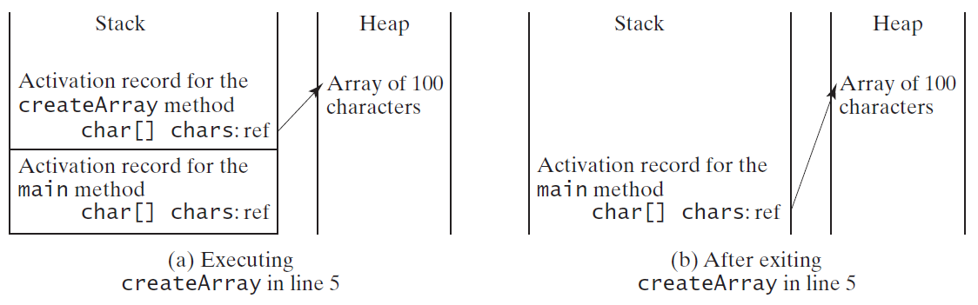
示例学习：统计每个字母出现的次数
随机生成100个小写字母并将其放入一个字符数组中。
对数组中每个字母出现的次数进行计数。
CountLettersInArray
Run

Slide 80
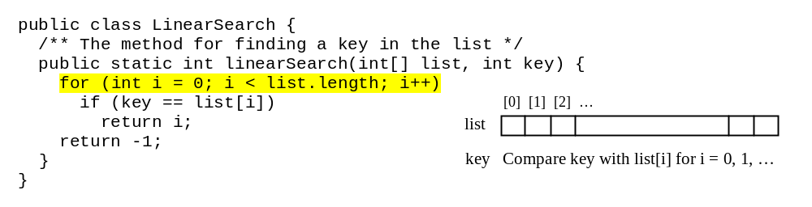
数组查找
查找是在数组中寻找特定元素的过程。例如，判定某一特定分数是否包括在成绩列表中。查找是计算程序设计经常要完成的任务。有很多用于查找的算法和数据结构。本节讨论两种常见方法：线性查找和二分查找。

Slide 81
线性查找法
线性查找法将要查找的关键字key与数组中的元素逐个进行比较。这个过程持续到在列表中找到与关键字匹配的元素，或者查完列表也没有找到关键字为止。如果匹配成功，该方法返回与关键字匹配的元素在数组中的下标，如果没有匹配成功，返回-1.

Slide 82
线性查找法动画
animation
Key
List
3
6 | 4 | 1 | 9 | 7 | 3 | 2 | 8
3
6 | 4 | 1 | 9 | 7 | 3 | 2 | 8
3
6 | 4 | 1 | 9 | 7 | 3 | 2 | 8
3
6 | 4 | 1 | 9 | 7 | 3 | 2 | 8
3
6 | 4 | 1 | 9 | 7 | 3 | 2 | 8
3
6 | 4 | 1 | 9 | 7 | 3 | 2 | 8

Slide 83
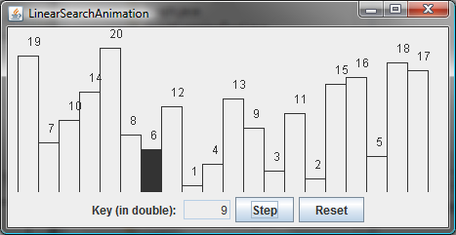
线性查找法动画
animation
http://www.cs.armstrong.edu/liang/animation/web/LinearSearch.html

Slide 84
实现
/** The method for finding a key in the list */
public static int linearSearch(int[] list, int key) {
for (int i = 0; i < list.length; i++)
if (key == list[i])
return i;
return -1;
}
Trace the method
int[] list = {1, 4, 4, 2, 5, -3, 6, 2};
int i = linearSearch(list, 4); // returns 1
int j = linearSearch(list, -4); // returns -1
int k = linearSearch(list, -3); // returns 5

Slide 85
二分查找法
二分查找法的前提条件是数组中的元素必须已经排好序。假设数组已按升序排序：
  e.g., 2 4 7 10 11 45 50 59 60 66 69 70 79
二分查找法首先将关键字与数组的中间元素进行比较。

Slide 86
二分查找法
如果关键字小于中间元素，只需在数组的前一半元素中继续查找关键字。
如果关键字和中间元素相等，则匹配成功，查找结束。
如果关键字大于中间元素，只需在数组的后一半元素中继续查找。
考虑以下三种情况：

Slide 87
二分查找法
animation
Key
List
8
1 | 2 | 3 | 4 | 6 | 7 | 8 | 9
8
1 | 2 | 3 | 4 | 6 | 7 | 8 | 9
8
1 | 2 | 3 | 4 | 6 | 7 | 8 | 9

Slide 88
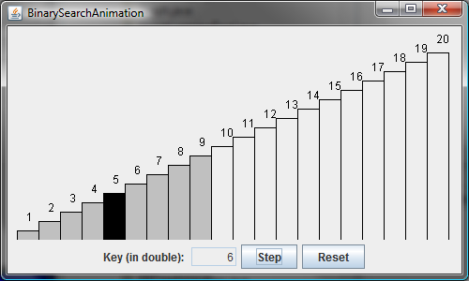
二分查找法动画
animation
http://www.cs.armstrong.edu/liang/animation/web/BinarySearch.html

Slide 89
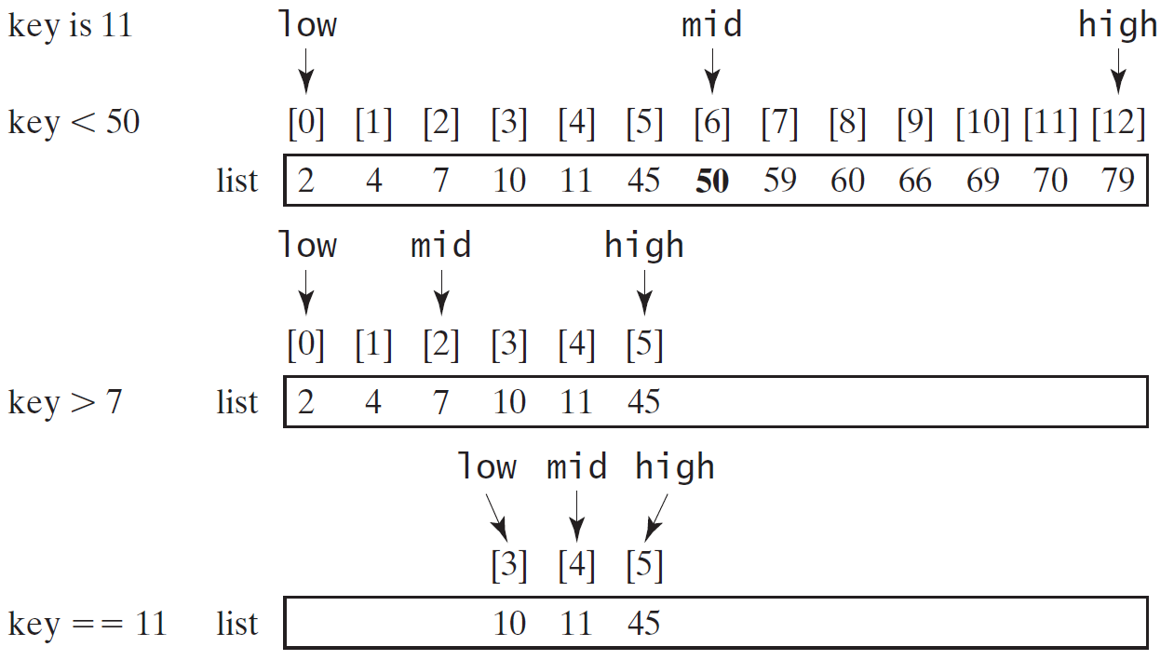
二分查找法

Slide 90
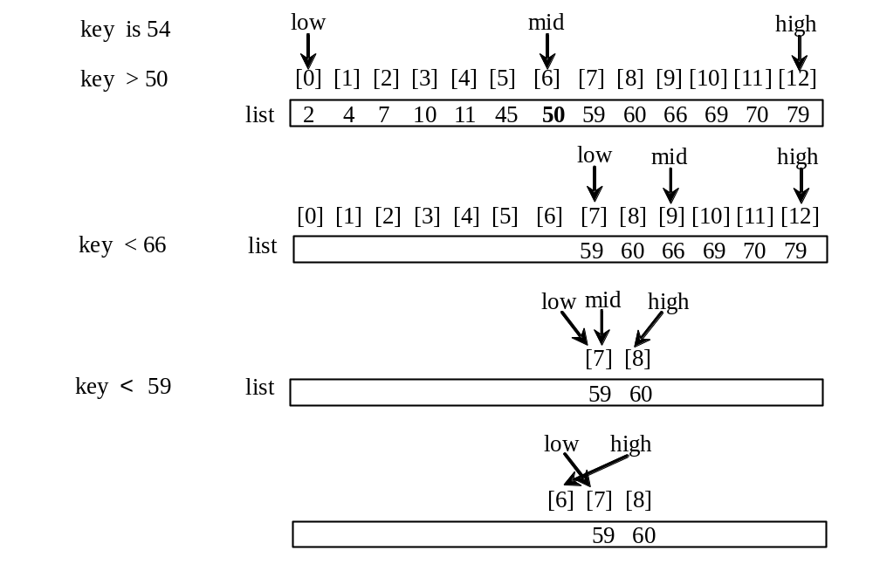
二分查找法

Slide 91
实现
/** Use binary search to find the key in the list */
public static int binarySearch(int[] list, int key) {
int low = 0;
int high = list.length - 1;
while (high >= low) {
int mid = (low + high) / 2;
if (key < list[mid])
high = mid - 1;
else if (key == list[mid])
return mid;
else
low = mid + 1;
}
return -1 - low;
}

Slide 92
Arrays.binarySearch 方法
既然二分查找法在编程过程中频繁的使用，Java在java.util.Arrays 类中提供了几个重载的二分查找法的binarySearch()方法用于从int、double、char、short、long和float数组中搜寻指定元素。例如，下列代码在数字数组和字符数组中寻找指定元素。
  int[] list = {2, 4, 7, 10, 11, 45, 50, 59, 60, 66, 69, 70, 79};
  System.out.println("Index is " +
  java.util.Arrays.binarySearch(list, 11));
  char[] chars = {'a', 'c', 'g', 'x', 'y', 'z'};
  System.out.println("Index is " +
  java.util.Arrays.binarySearch(chars, 't'));
使用binarySearch方法前，数组中的元素必须以升序排好序。
Return is 4
Return is –4 (insertion point is 3, so return is -3-1)

Slide 93
数组排序
如同查找一样，排序是计算机编程中非常普遍的一个任务。对于排序已经开发出很多不同的算法。本节介绍一个直观的排序算法：选择排序。

Slide 94
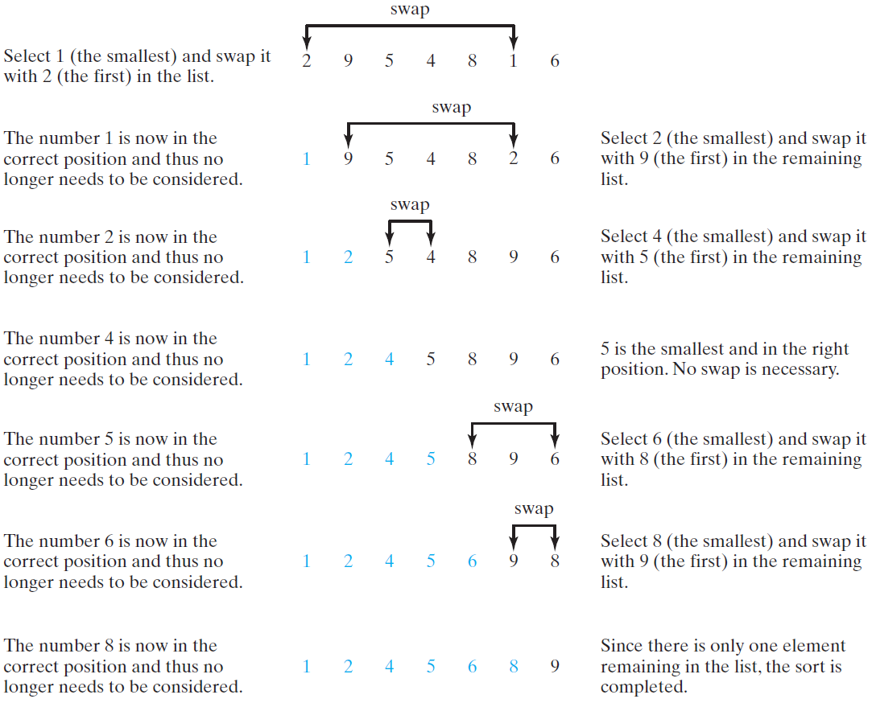
选择排序
假设按升序排序一个数列。选择排序先找出数列中最小的数，然后将它和第一个元素交换。接下来，在剩下的数中找到最小数，将它和第二个元素交换，以此类推，直到数列中仅剩下一个数为止。

Slide 95
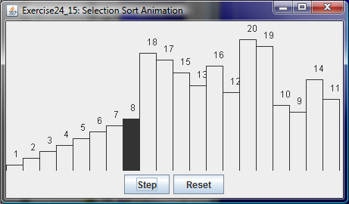
Selection Sort Animation
animation
http://www.cs.armstrong.edu/liang/animation/web/SelectionSort.html

Slide 96
From Idea to Solution
for (int i = 0; i < list.length; i++) {
select the smallest element in list[i..listSize-1];
swap the smallest with list[i], if necessary;
// list[i] is in its correct position.
// The next iteration apply on list[i..listSize-1]
}
list[0] list[1] list[2] list[3] ... list[10]
list[0] list[1] list[2] list[3] ... list[10]
list[0] list[1] list[2] list[3] ... list[10]
list[0] list[1] list[2] list[3] ... list[10]
list[0] list[1] list[2] list[3] ... list[10]
...
list[0] list[1] list[2] list[3] ... list[10]

Slide 97
Expand
for (int i = 0; i < listSize; i++) {
select the smallest element in list[i..listSize-1];
swap the smallest with list[i], if necessary;
// list[i] is in its correct position.
// The next iteration apply on list[i..listSize-1]
}
double currentMin = list[i];
int currentMinIndex = i;
for (int j = i+1; j < list.length; j++) {
if (currentMin > list[j]) {
currentMin = list[j];
currentMinIndex = j;
}
}

Slide 98
Expand
for (int i = 0; i < listSize; i++) {
select the smallest element in list[i..listSize-1];
swap the smallest with list[i], if necessary;
// list[i] is in its correct position.
// The next iteration apply on list[i..listSize-1]
}
double currentMin = list[i];
int currentMinIndex = i;
for (int j = i; j < list.length; j++) {
if (currentMin > list[j]) {
currentMin = list[j];
currentMinIndex = j;
}
}

Slide 99
Expand
for (int i = 0; i < listSize; i++) {
select the smallest element in list[i..listSize-1];
swap the smallest with list[i], if necessary;
// list[i] is in its correct position.
// The next iteration apply on list[i..listSize-1]
}
if (currentMinIndex != i) {
list[currentMinIndex] = list[i];
list[i] = currentMin;
}

Slide 100
Wrap it in a Method
/** The method for sorting the numbers */
public static void selectionSort(double[] list) {
for (int i = 0; i < list.length; i++) {
// Find the minimum in the list[i..list.length-1]
double currentMin = list[i];
int currentMinIndex = i;
for (int j = i + 1; j < list.length; j++) {
if (currentMin > list[j]) {
currentMin = list[j];
currentMinIndex = j;
}
}
// Swap list[i] with list[currentMinIndex] if necessary;
if (currentMinIndex != i) {
list[currentMinIndex] = list[i];
list[i] = currentMin;
}
}
}
Invoke it
selectionSort(yourList)

Slide 101
Arrays.sort 方法
Since sorting is frequently used in programming, Java provides several overloaded sort methods for sorting an array of int, double, char, short, long, and float in the java.util.Arrays class. For example, the following code sorts an array of numbers and an array of characters.
  double[] numbers = {6.0, 4.4, 1.9, 2.9, 3.4, 3.5};
  java.util.Arrays.sort(numbers);
  char[] chars = {'a', 'A', '4', 'F', 'D', 'P'};
  java.util.Arrays.sort(chars);
Java 8 now provides Arrays.parallelSort(list) that utilizes the multicore for fast sorting.

Slide 102
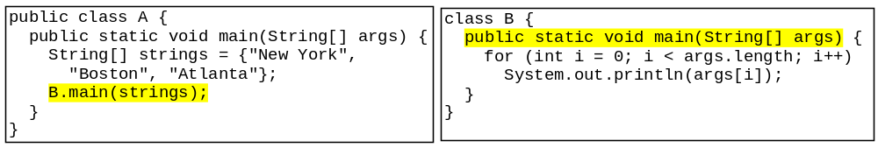
将main方法作为普通方法
你可以通过传递实参来调用普通方法。能将参数传递给 main 方法吗? 当然可以。例如，类B中的main方法可以被A类中的一个方法调用，如下所示：

Slide 103
命令行参数
class TestMain {
public static void main(String[] args) {
...
}
}
java TestMain arg0 arg1 arg2 ... argn

Slide 104
处理命令行参数
In the main method, get the arguments from args[0], args[1], ..., args[n], which corresponds to arg0, arg1, ..., argn in the command line.
Notes:
Example 12.4

Slide 105
示例学习：计算器
目标：开发一个程序完成整数型的算术运算。程序接收三个参数：一个整数、紧随其后的一个操作符及另一个整数，如：
java Calculator 2 + 3
Calculator
java Calculator 2 - 3
Run
java Calculator 2 / 3
java Calculator 2 . 3

Slide 106

Chapter 7

